Slide 1

프로젝트 총괄/통합관리
유재인

Slide 2
[화면설계] 대시보드 – CEO / CTO
WEB
1
프로젝트 게이지바
- 진행 정도에 따른 게이지 변경
1
Project명 PM 직책 이름
Project 시작일 종료일
2
각종 차트 영역
- 프로젝트의 상세 내용을 한 페이지에 확인할 수 있도록 각종 차트를 구현
2
프로젝트 상세 표시 위한
각종 차트 영역
Project명 PM 직책 이름
Project 시작일 종료일
프로젝트 상세 표시 위한
각종 차트 영역

Slide 3
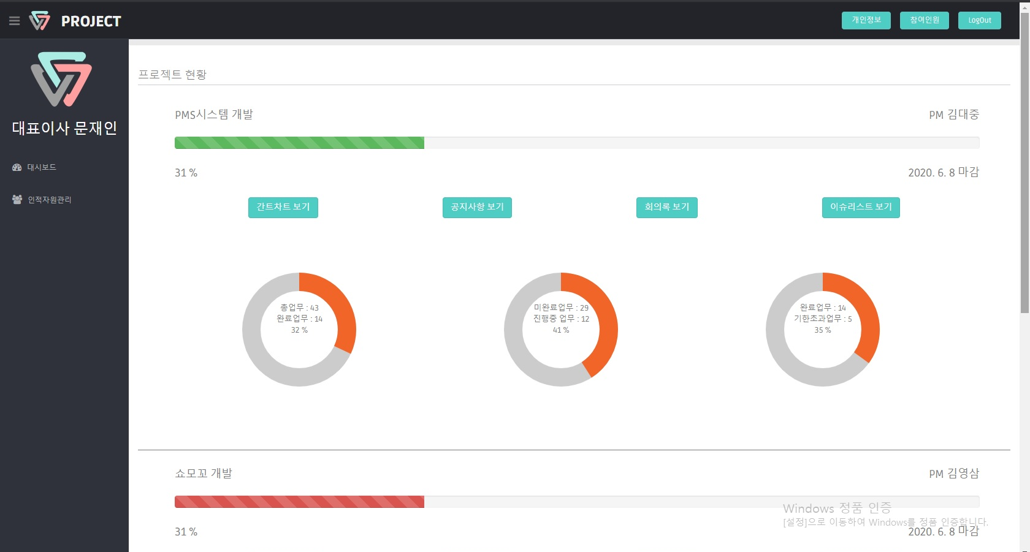
[화면구현] 대시보드 – CEO / CTO
WEB
웹 화면/핵심코드

Slide 4
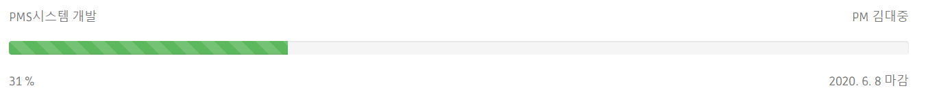
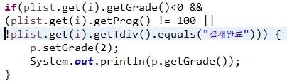

[화면구현] 대시보드 – CEO / CTO
WEB
service
Business logic
최상위 업무들 기준
기한 내 완료 못한 업무가 있는 경우 빨간색
진행률이 예상 진행률보다 낮은 경우 주황색
그 이외의 경우 초록색

Slide 5
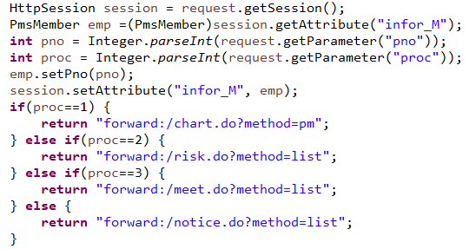
[화면구현] 대시보드 – CEO / CTO
WEB
controller
Business logic
로그인시 infor_M 세션이 생성
infor_M 객체 중 프로젝트 번호 항목 존재
CEO/CTO의 경우 맡은 프로젝트가 없음
클릭시 Ctrl단에서 infor_M에 해당프로젝트 번호를 입력 후 세션 변경
Ctrl단에서 해당 Ctrl로 forward

Slide 6
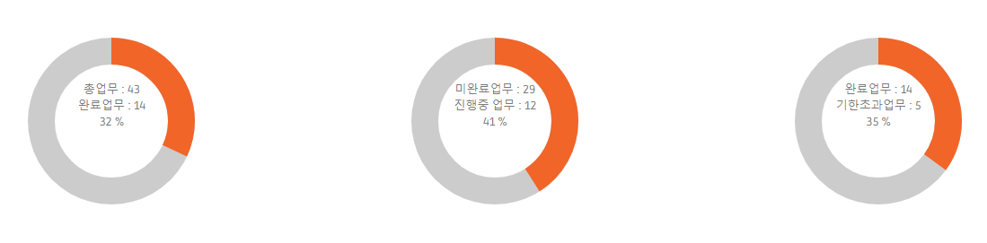
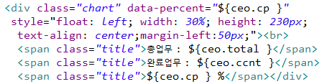
구현기술 : EasyPieChart
[화면구현] 대시보드 – CEO / CTO
WEB
view
Business logic
총업무 – 프로젝트 내 총 업무
완료업무 – 결재완료된 업무
진행중업무 – 진행률이 0이 아닌 업무
기한초과업무 – 결재일이 완료일보다 늦은 업무

